Slide 1
Violine
Die Violine ist ein Streichinstrument aus verschiedenen Hölzern. Ihre vier Saiten (g – d1 – a1 – e2) werden mit einem Bogen gestrichen. In der Tradition der klassischen europäischen Musik spielt die Violine eine wichtige Rolle – viele große Komponisten haben ihr bedeutende Teile ihres Schaffens gewidmet. Violinen werden von Geigenbauern hergestellt.

Slide 2
Namensursprung
Historisch bezeichnete der deutsche Begriff Geige auch andere Streichinstrumente, namentlich Bratsche, Cello und die Vorläufer von Kontrabass und Gambe.
Die Bezeichnung Violine bedeutet eigentlich „kleine Viola“. Das Wort Geige stammt aus dem deutschen Sprachraum und umfasste im Mittelalter alle bogengestrichenen Saiteninstrumente. Seit der Entwicklung der drei Familien Viola da braccio, Viola da gamba und Lira aus der Fidel, im 16. Jahrhundert engte sich der Begriff auf die Braccio-Familie ein und gilt heute nur noch für deren Diskantvariante, die Violine.
Hierzu schrieb Leopold Mozart in seiner Violinschule „Das Wort Geige, begreift in sich Instrumente verschiedener Art und Größe, welche mit Darmseyten bezogen sind.

Slide 3
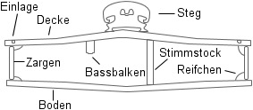
Bauweise und Teile

Slide 4
Die Saiten
Die vier Saiten bestehen aus mit Silber- oder Aluminiumdraht umsponnenem Naturdarm, Kunststoff oder Stahldraht. Die höchste Saite (Chanterelle) ist die E-Saite und besteht meistens aus Stahldraht. Darmsaiten reagieren stärker auf Temperatur- und Feuchtigkeitsunterschiede, sie werden hauptsächlich in der historischen Aufführungspraxis verwendet. Die Saiten heißen g – d1 – a1 – e2, und werden in Quinten gestimmt. Orchester stimmen in Deutschland und Österreich in der Regel mit einem Kammerton von 443 Hz, in der Schweiz vorwiegend auf 442 Hz, siehe Kammerton.

Slide 5
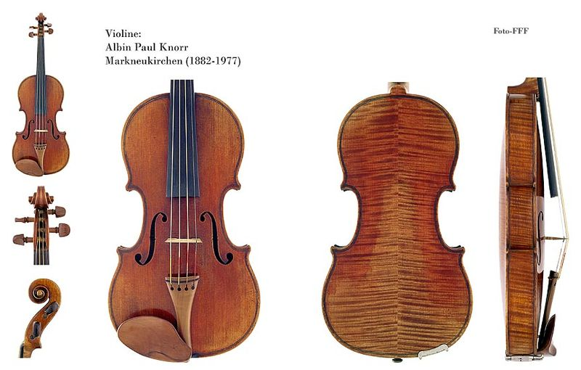
Tonerzeugung

Slide 6
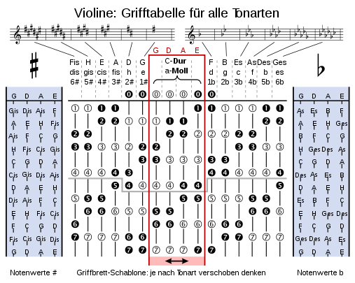
Grifftabelle für alle Tonarten

Slide 7
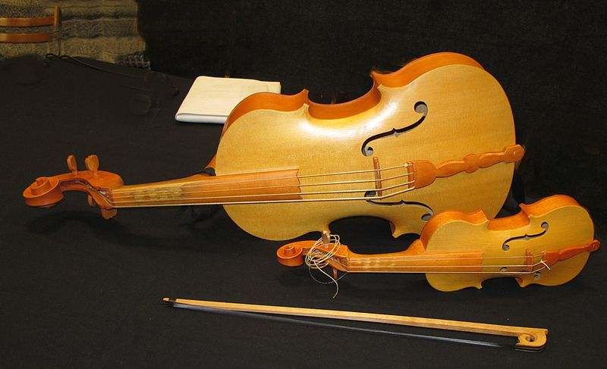
Renaissancegeigen um 1594

Slide 8
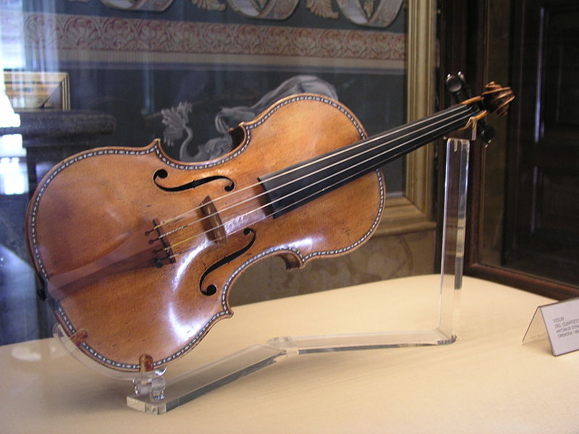
Stradivari-Violine im Palacio Real in Madrid

Slide 9
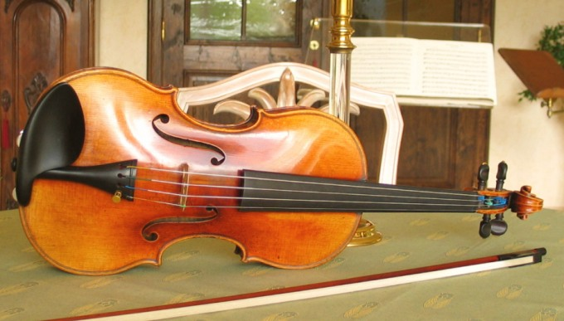
Violine von J. B. Vuillaume (Kopie einer Joseph Guarneri del Gesù)

Slide 10
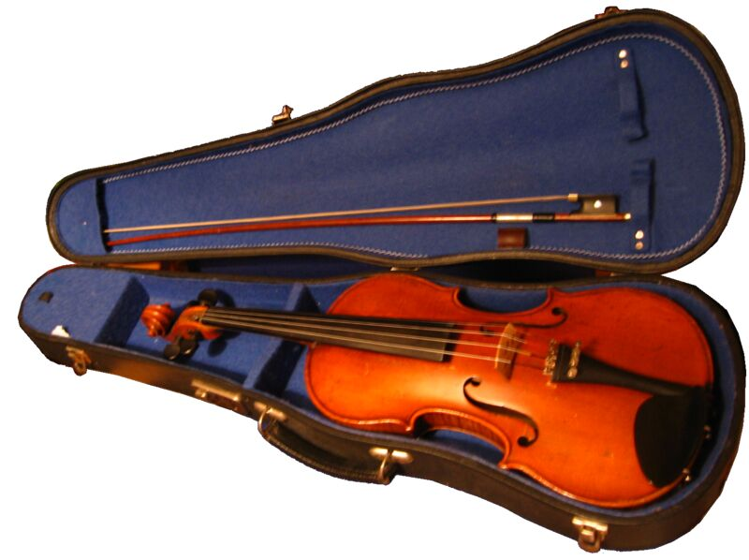
kleine Geige im Geigenkasten

Slide 11
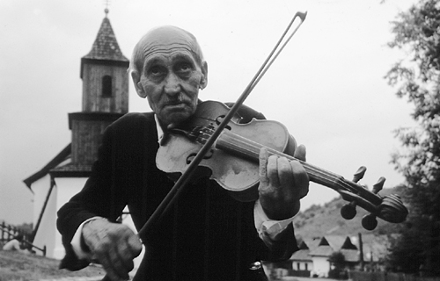
Fiedler aus Ungarn

Slide 12
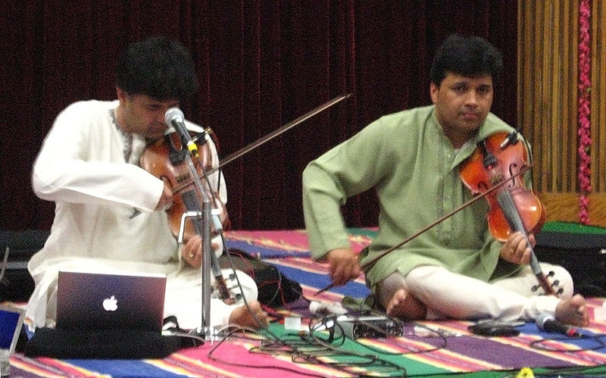
Die südindischen Violinisten Ganesh und Kumaresh

Slide 13
Geschichte der Violinpädagogik
Als wichtiges pädagogisches Werk gilt Leopold Mozarts Versuch einer gründlichen Violinschule von 1756. Mozarts Violinschule ist heute eine der wichtigen Quellen für das Studium der historischen Aufführungspraxis. Noch frühere Lehrwerke stammen aus Barockzeit, so haben sich Daniel Merck, Michel Corrette oder Francesco Geminiani um die Violinpädagogik verdient gemacht. Giuseppe Tartini schrieb in seinem 50 Etuden umfassenden „L'arte dell arco“ das erste Lehrwerk über die Bogenführung. Georg Philipp Telemann schuf für seine Schüler die „Methodischen Sonaten“, in denen die langsamen Sätze zusätzlich mit barocker Verzierung ausgesetzt sind.
Modernere und systematische Lehrwerke entstanden im frühen 19. Jahrhundert in Frankreich, nach der Gründung des Pariser Konservatoriums. Einige namhafte Autoren solcher Werke sind Pierre Rode, Pierre Baillot, Rodolphe Kreutzer, Charles Auguste de Bériot, Carl Flesch, Jacques Féréol Mazas und in Deutschland Ludwig Spohr.

Slide 14
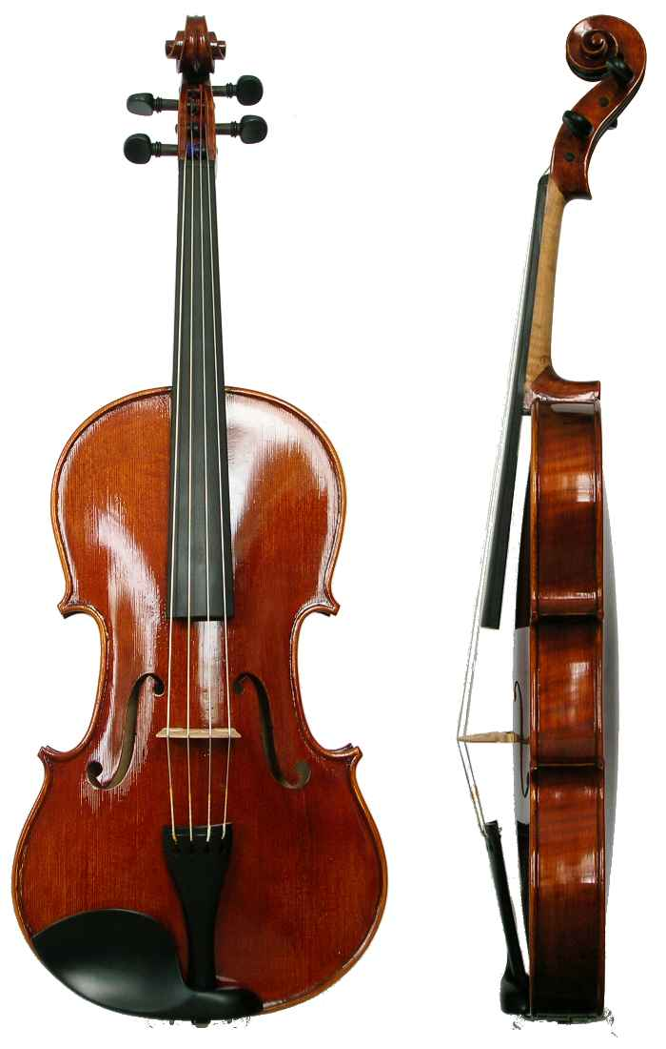
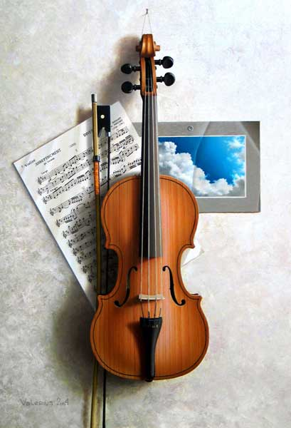
moderne Violine

